Slide 1
Регистрация на сайте
аsta-inform.ru
через
Личный кабинет

Slide 2
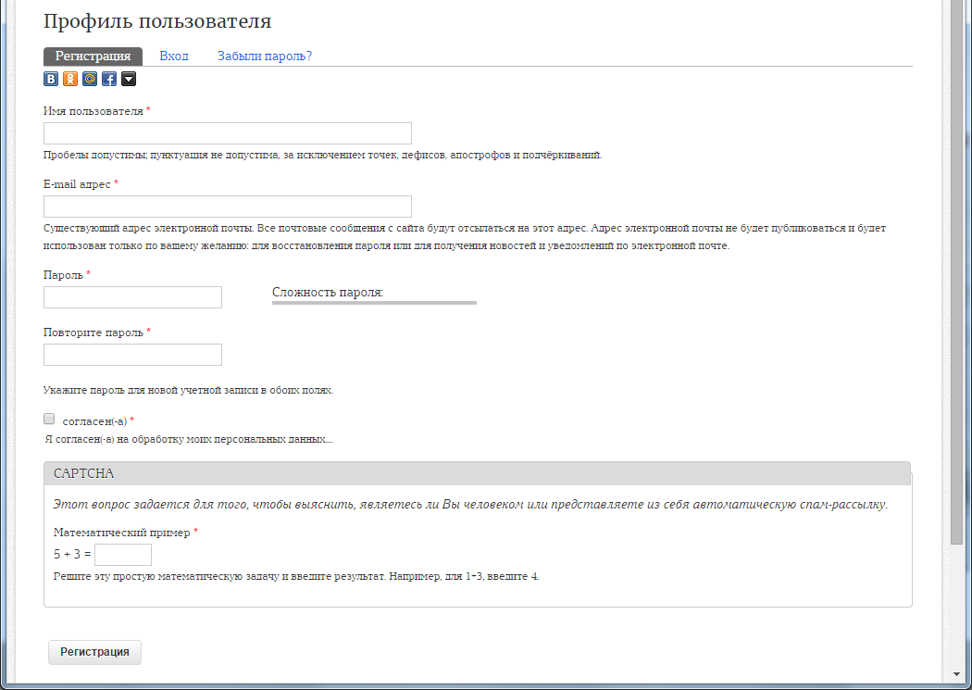
Регистрация на сайте

